Slide 1

1. Άνθρωπος & υγεία (1.3.4)
Βιολογία Γ’ Λυκείου Γενικής Παιδείας

Slide 2
1.3.4. Σύνδρομο Επίκτητης Ανοσολογικής Ανεπάρκειας(AIDS)
Εξασθένηση ανοσοβιολογικού συστήματος ανθρώπου: ΣΥΝΗΘΩΣ επίκτητη
AIDS (Acquired Immune Deficiency Syndrome) → ΑΣΘΕΝΕΙΑ
HIV (Human Immunodeficiency Virus) → ΙΟΣ
Επικρατέστερη θεωρία προέλευσης:
  Αφρικανικός πίθηκος → μεταλλάξεις → άνθρωπος

Slide 3
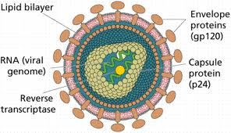
Δομή του ιού
RNA (ρετροϊός) → γενετικό υλικό
Αντίστροφη μεταγραφάση → ένζυμο για DNA από RNA
Ένζυμα
Καψίδιο → πρωτεΐνες
Έλυτρο → λιποπρωτεΐνες

Slide 4
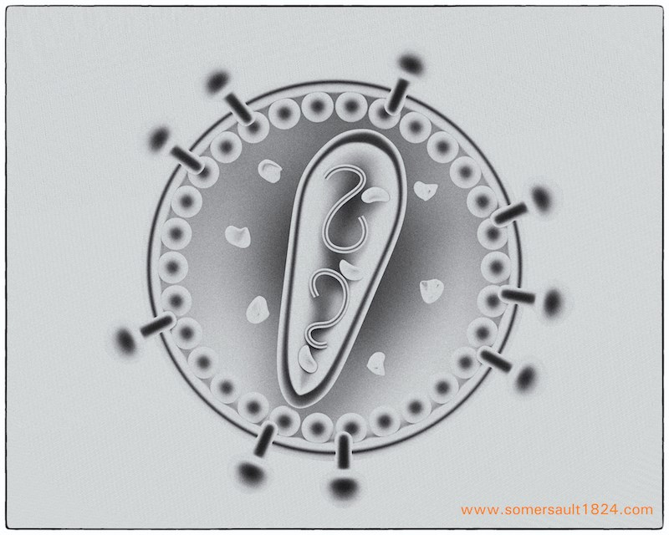
Δομή του ιού

Slide 5
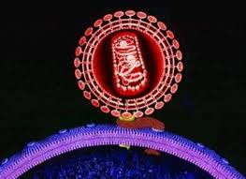
Ιός
Προσβάλλει:
  Βοηθητικά Τ-λεμφοκύτταρα (ΚΥΡΙΩΣ)
  Κυτταροτοξικά Τ-λεμφοκύτταρα
  Νευρικά κύτταρα
Κύτταρα-στόχοι διαθέτουν τους κατάλληλους υποδοχείς στους οποίους προσδένεται ο ιός

Slide 6
Μετάδοση της ασθένειας
Ιός → ΥΓΡΑ του σώματος
  Αίμα
  Σπέρμα
  Κολπικές εκκρίσεις
  Σάλιο
  Δάκρυα
  Ιδρώτας
  Μητρικό γάλα
  Εγκεφαλονωτιαίο υγρό
Μεγάλες συγκεντρώσεις → αποδεδειγμένη ΜΕΤΑΔΟΣΗ
Μικρές συγκεντρώσεις → ΜΗ αποδεδειγμένη μετάδοση

Slide 7
Μετάδοση της ασθένειας
ΜΕΤΑΔΙΔΕΤΑΙ
ΔΕ ΜΕΤΑΔΙΔΕΤΑΙ
Μεταγγίσεις
Κοινή χρήση σύριγγας
Τοκετός (ΠΙΘΑΝΟ)
Σεξουαλική επαφή
Έντομα
Ασπασμοί
Σάλιο
Χειραψία
Κοινή χρήση σκευών

Slide 8
Μετάδοση της ασθένειας
ΠΡΟΣΟΧΗ!!!
Έλεγχος αίματος για μεταγγίσεις
Χρησιμοποίηση συριγγών μία φορά
Πλήρης αποστείρωση χειρουργικών & οδοντιατρικών εργαλείων
Χρήση προφυλακτικού κατά τη σεξουαλική επαφή

Slide 9
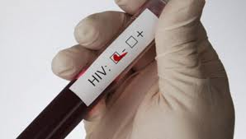
Διάγνωση της ασθένειας
ΕΙΔΙΚΕΣ εξετάσεις → ανίχνευση:
  αντισωμάτων κατά του ιού (από τον οργανισμό) [ΔΕΝ καταπολεμάται: συνύπαρξη αντισωμάτων – ιού]
  RNA του ιού

Slide 10
Περιγραφή των σταδίων της ασθένειας
Είσοδος του HIV στον οργανισμό
Σύνδεση με ειδικούς υποδοχείς στην πλασματική μεμβράνη των Τ-λεμφοκυττάρων
Το γενετικό υλικό του ιού εισέρχεται μέσα στο κύτταρο (με τα ένζυμα)
Το RNA του ιού χρησιμοποιείται σαν καλούπι για να συνθέσει η αντίστροφη μεταγραφάση έναν κλώνο DNA
Συντίθεται και ο 2^{ος} κλώνος DNA μονόκλωνο → δίκλωνο)

Slide 11
Περιγραφή των σταδίων της ασθένειας
Ο ιός ενεργοποιείται & πολλαπλασιάζεται
Οι καινούριοι ιοί μολύνουν άλλα βοηθητικά Τ-λεμφοκύτταρα
Το δίκλωνο DNA ενσωματώνεται στο DNA του κυττάρου-ξενιστή και παραμένει ανενεργό (ΦΟΡΕΑΣ – μεταδίδει τον ιό)
Ενεργοποίηση μετά από ΧΡΟΝΙΑ

Slide 12

Περιγραφή των σταδίων της ασθένειας

Slide 13
Περιγραφή των σταδίων της ασθένειας
Διάγνωση: Το νωρίτερο από 6 βδομάδες έως 6 μήνες
Δεν εμφανίζονται συμπτώματα (*ενδεχόμενες περιστασιακές λοιμώξεις που παρέρχονται και δεν κινούν υποψία)
Μετά από χρόνια (~7-10) → συμπτώματα
  Υψηλός πυρετός
  Έντονες λοιμώξεις
  Διάρροιες

Slide 14
Περιγραφή των σταδίων της ασθένειας
Μολύνονται όλο & περισσότερα Τ-λεμφοκύτταρα
Εξασθενεί το ανοσοβιολογικό σύστημα
Ολοένα εντονότερα συμπτώματα
Θάνατος

Slide 15
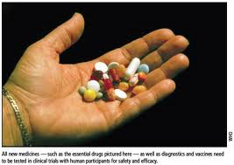
Αντιμετώπιση της ασθένειας
Ανίατη (ΓΙΑΤΙ;)
Δεν υπάρχει εμβόλιο (ΓΙΑΤΙ;)
Θεραπείες καταστολής του ιού → ΕΓΚΑΙΡΗ ΔΙΑΓΝΩΣΗ
  AZT & DCC → παρεμποδίζουν την αντίστροφη μεταγραφάση
  Αντιμετώπιση ευκαιριακών λοιμώξεων
ΛΥΣΗ: Ενημέρωση & προφύλαξη
Παγκόσμιο κοινωνικό πρόβλημα → πανδημία
Ερευνητικά προγράμματα

Slide 16
GALLERY
Φωτο & βίντεο

Slide 17



Slide 18



Slide 19
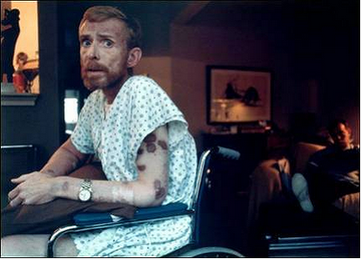
Η.Π.Α. 1986

Slide 20
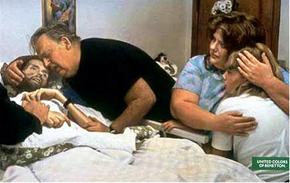
Η.Π.Α.,1990

Slide 21
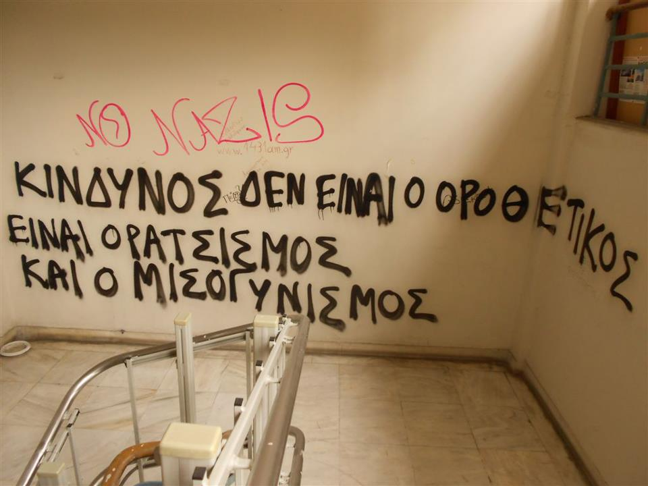
Ελλάδα, 2012

Slide 22


Διαφήμιση Υπουργείου Υγείας

Slide 23

Διαφήμιση Υπουργείου Υγείας

Slide 24

Το κάνεις συχνά;

Slide 25

Why to test?

Slide 26
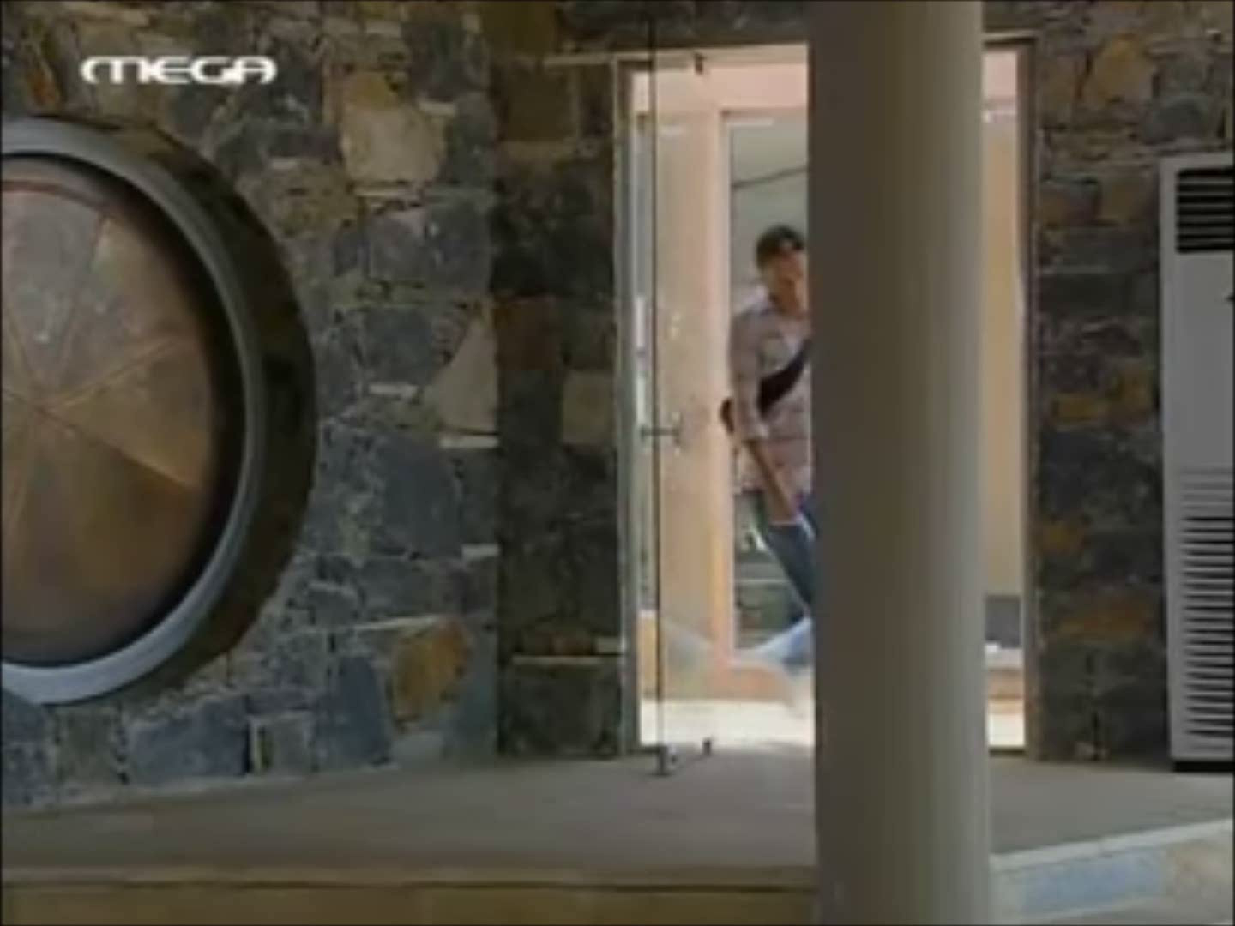

Slide 27

Συνέντευξη με έναν οροθετικό

